Slide 1
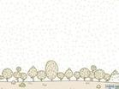


狮子和鹿
制作者：赵平兰
持教者：赵平兰

Slide 2
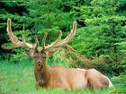

Slide 3
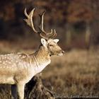
“唉，两只美丽的鹿角差点儿送了我的命，可四条难看的腿却让我狮口逃生。”

Slide 4


请你找找：
小鹿是怎样赞美自己的角的？
啊！我的身段多么匀称，我的角多么精致，好像两束美丽的珊瑚！

Slide 5
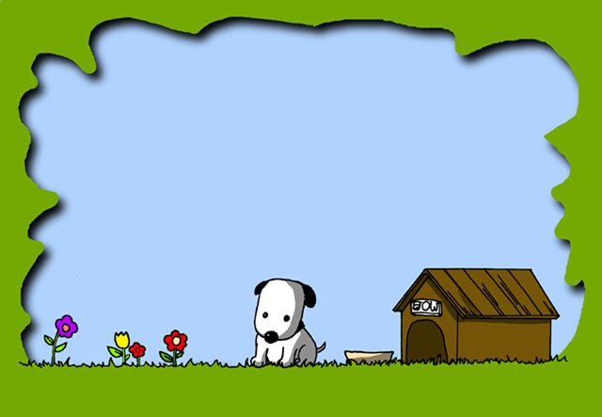
我们的教室多么明亮,多么_______!
我们的校园多么______,多么______!
__________多么_______,多么_______!

Slide 6


请你找找：
小鹿是怎样评价自己的腿的？
唉，这四条腿太细了，怎么配得上这两只美丽的角呢！
你会给这句话换一种说法吗？

Slide 7

难看的腿有什么优点？
有力 逃生
美丽的角又有什么缺点？
挂住树枝 险些送命

Slide 8

我的感受：
尺有所短，寸有所长，任何事物都不可能完美无缺。不要因为它的长处而看不见它的短处，也不要因为它的短处而否定它的长处。

Slide 9
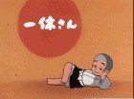


再见

